Slide 1

Chào mừng các con đến với tiết kể chuyện

Slide 2
Khởi động

Slide 3

Bài 92: Ông lão và sếu nhỏ

Slide 4
Nghe kể chuyện

Slide 5
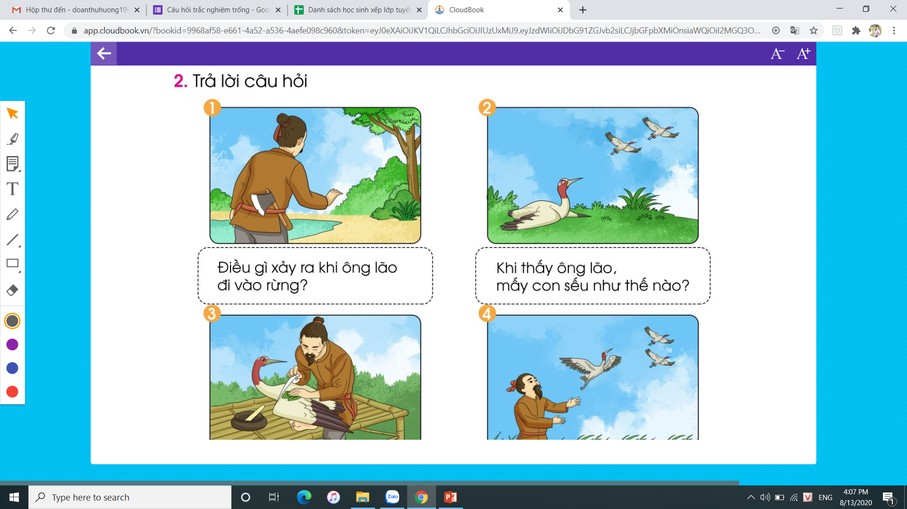

Slide 7
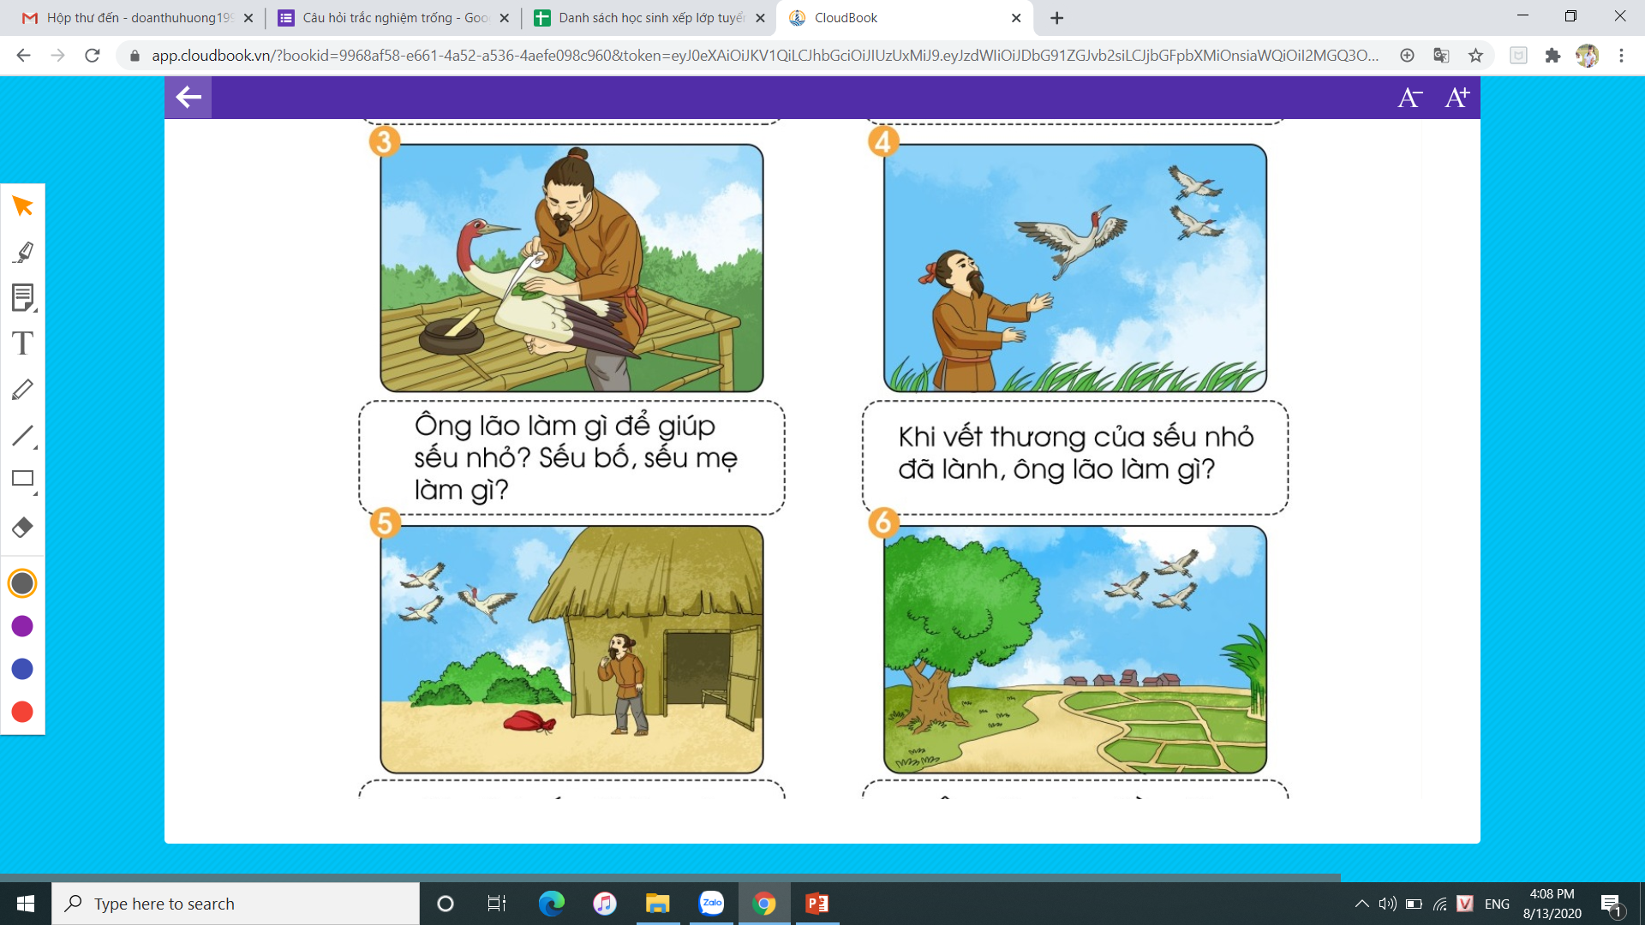

Slide 11


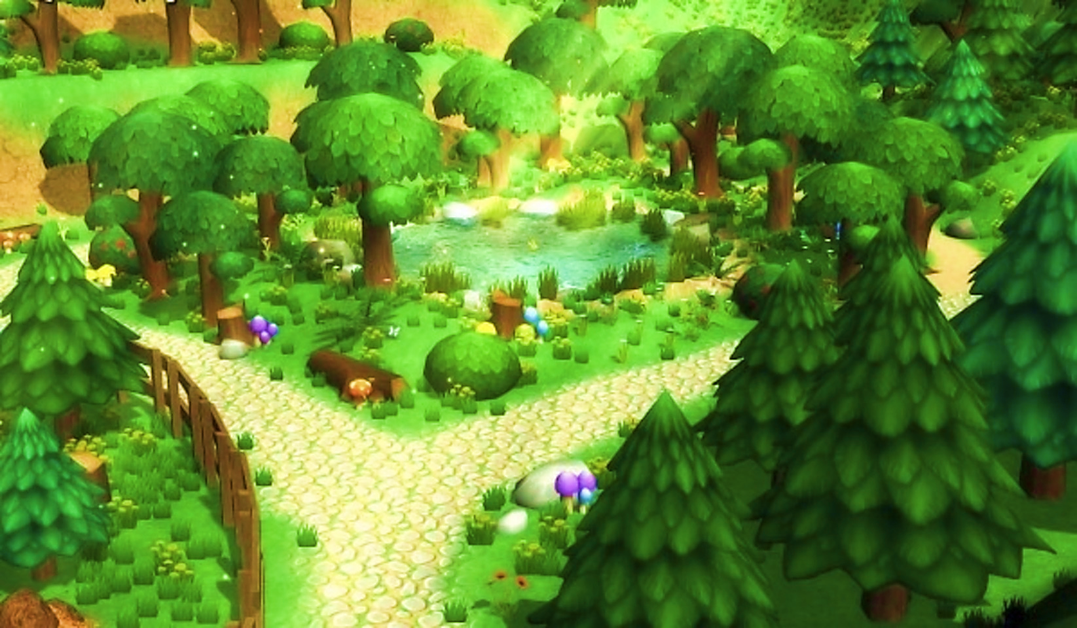




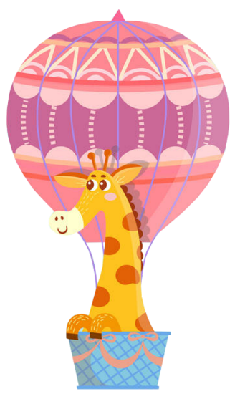



BAY LÊN NÀO

Slide 12
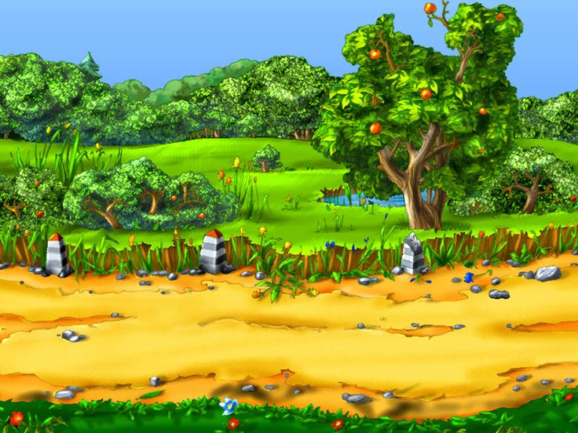
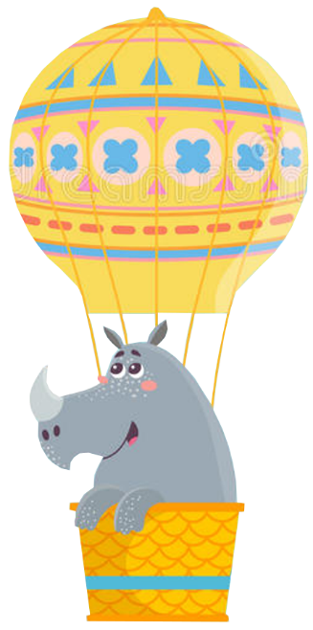

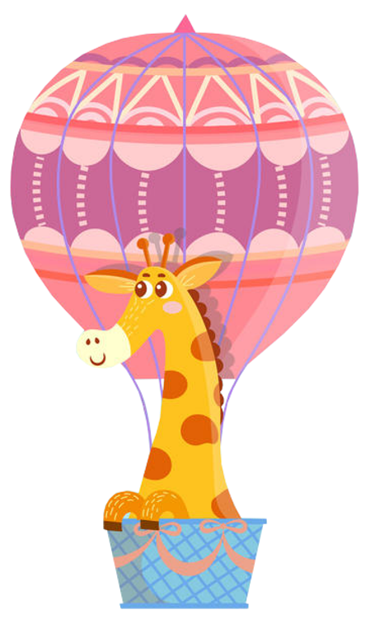
Khám phá
Sư tử
Tê giác
Khỉ
Ngựa vằn
Voi
Hươu cao cổ

Slide 13



Slide 15


Slide 16


Slide 17
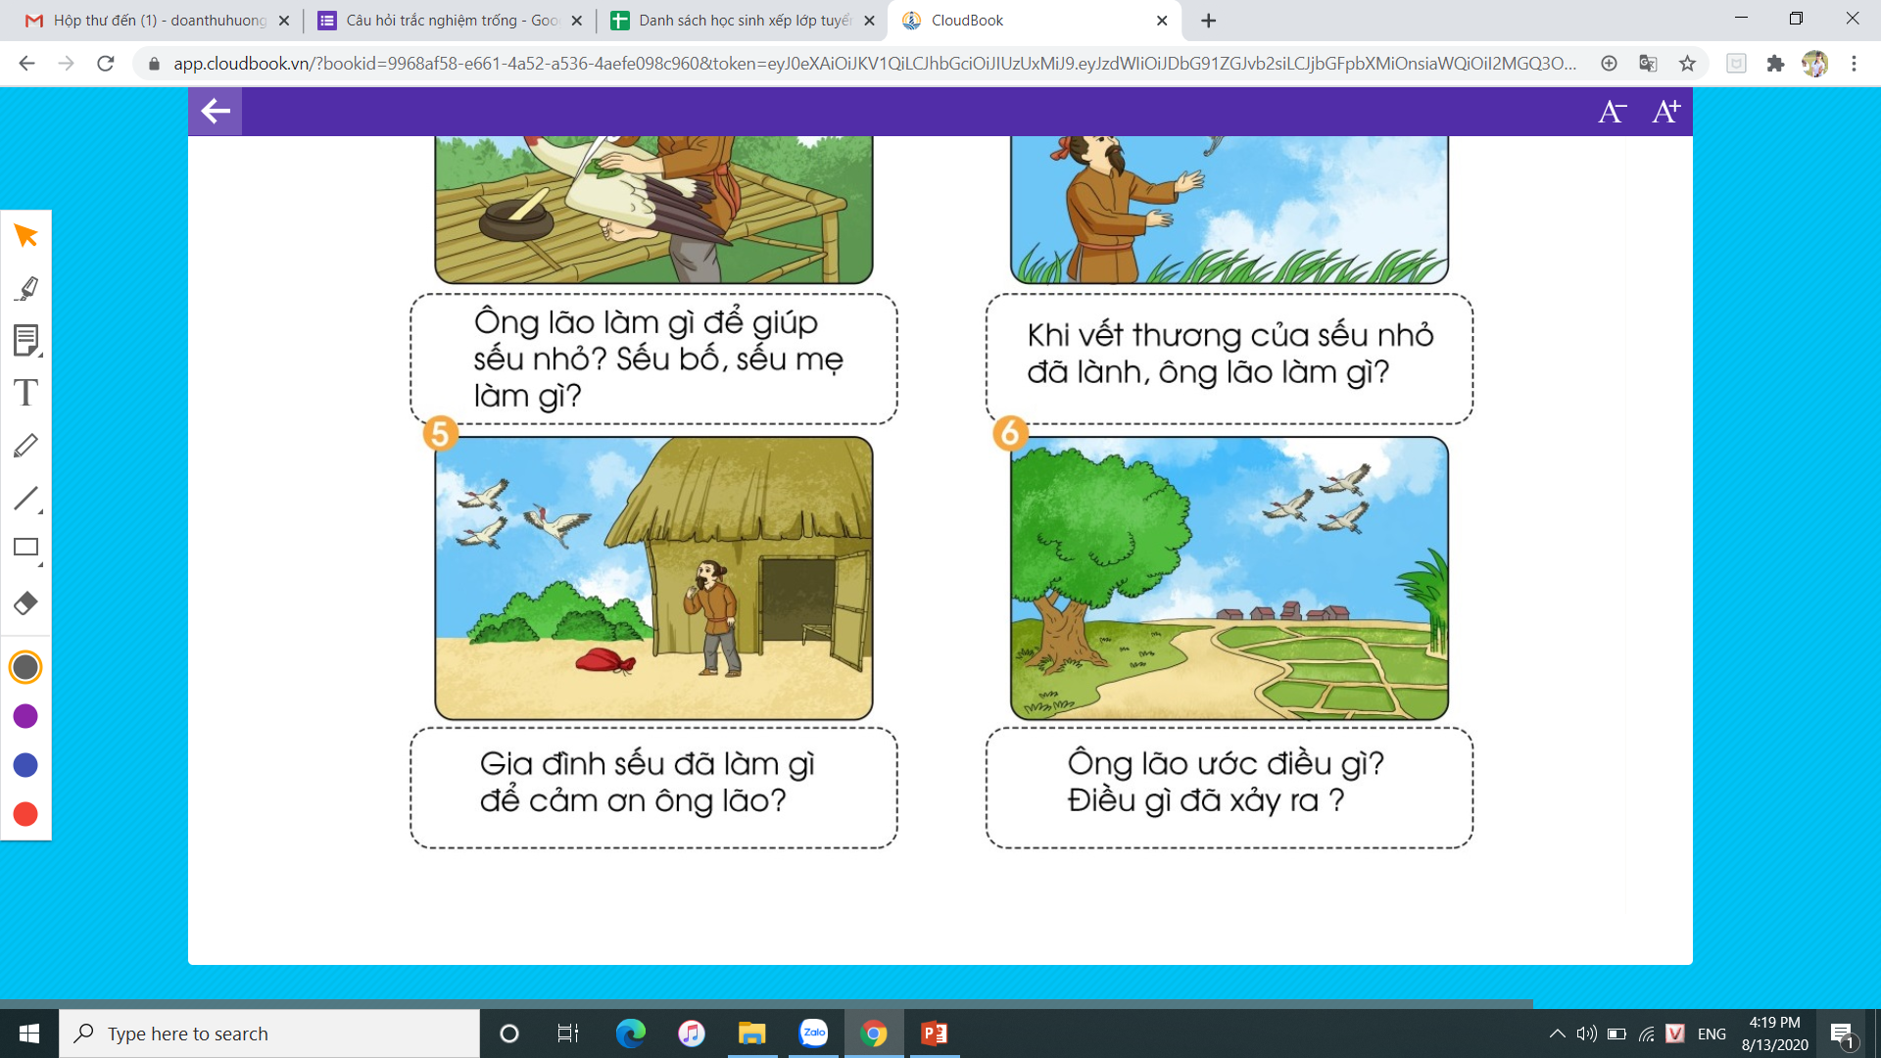

Slide 19

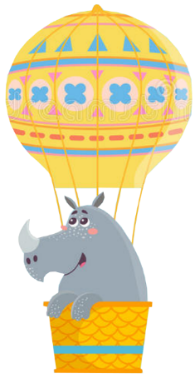





Slide 20



Nghe kể lại

Slide 23
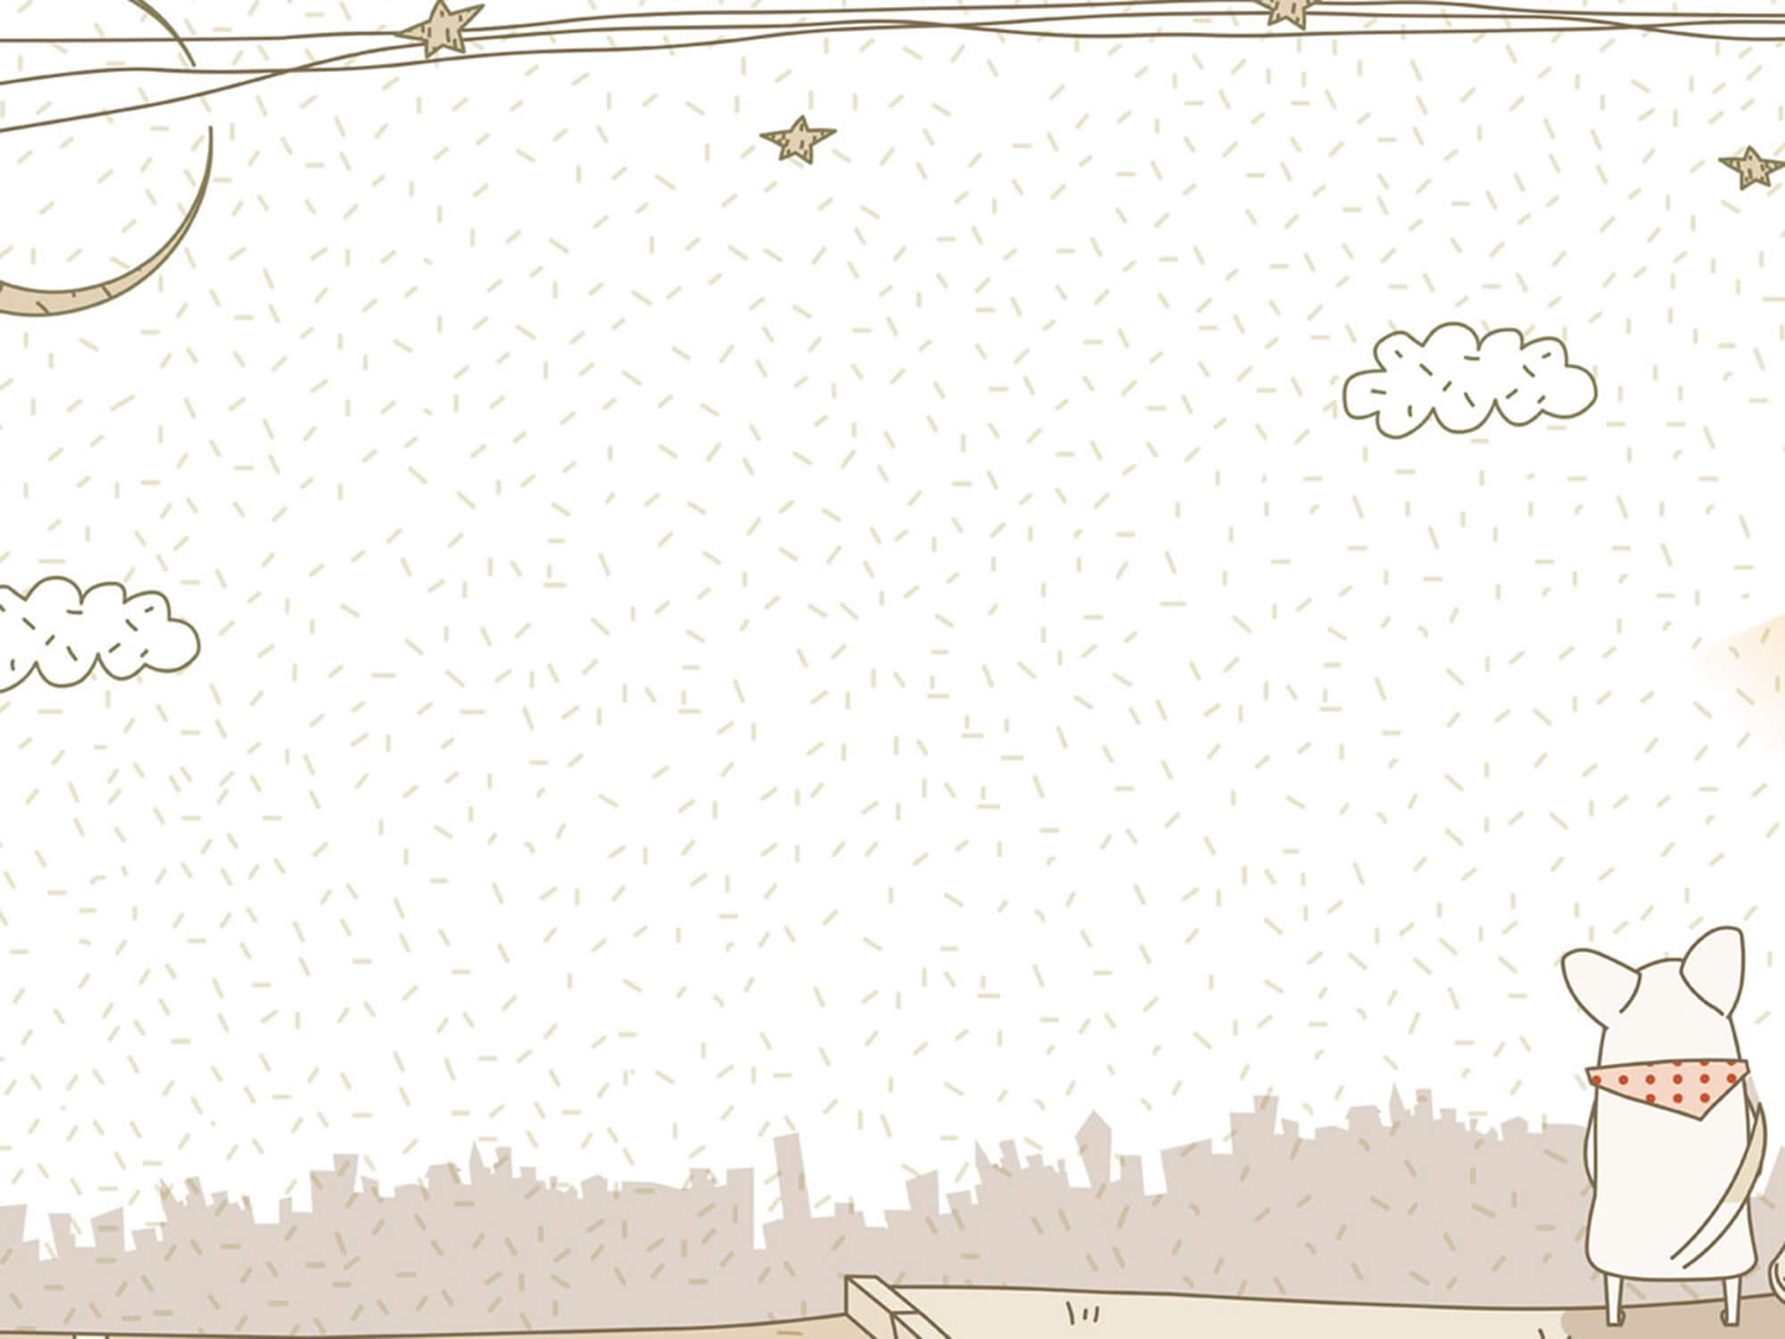
Dặn dò

Slide 24


